Slide 2
Thứ … ngày … tháng … năm ...
Thứ … ngày … tháng … năm ...

Slide 3
– Củng cố và hoàn thiện các kĩ năng liên quan đến:
+ Ý nghĩa của phép nhân, phép chia; mở rộng ý nghĩa của phép nhân, phép chia.
+ Thực hiện phép nhân, phép chia các số tự nhiên, phân số, số thập phân.
+ Các trường hợp nhân, chia nhẩm đã học.
+ Tính chất các phép tính và việc vận dụng trong thực hành tính.
+ Tìm thành phần chưa biết của phép tính.
– Giải quyết các vấn đề đơn giản liên quan đến phép nhân, phép chia.

Slide 4
Khởi động
Khởi động

Slide 5
ICE CREAM STORE
Cùng khởi động ngày mới bằng cách dọn dẹp cửa hàng cùng mình nhé!

Slide 6
ICE CREAM STORE
a × .?.(b) = c
Nêu cách tìm b
b = c : a

Slide 7
ICE CREAM STORE
.?.(a) × b = c
Nêu cách tìm b
a = c : b

Slide 8
ICE CREAM STORE
5,25 x 10 = ?
Nêu phép tính bằng cách nhân nhẩm
52,5

Slide 9
ICE CREAM STORE
1,2 : 100 = ?
Nêu phép tính bằng cách chia nhẩm
0,012

Slide 10
ICE CREAM STORE
Tiếp theo chúng ta cùng bắt đầu mang những chiếc kem này đến khách hàng nha!
Cảm ơn các bạn đã giúp tớ dọn dẹp cửa hàng nhé!!!!

Slide 12
1
Dựa vào hình ảnh dưới đây, thực hiện các yêu cầu.
a) Viết tổng các số hạng bằng nhau để tìm khối lượng cam của 7 túi.
b) Viết phép nhân để tìm khối lượng cam của 7 túi.

Slide 13
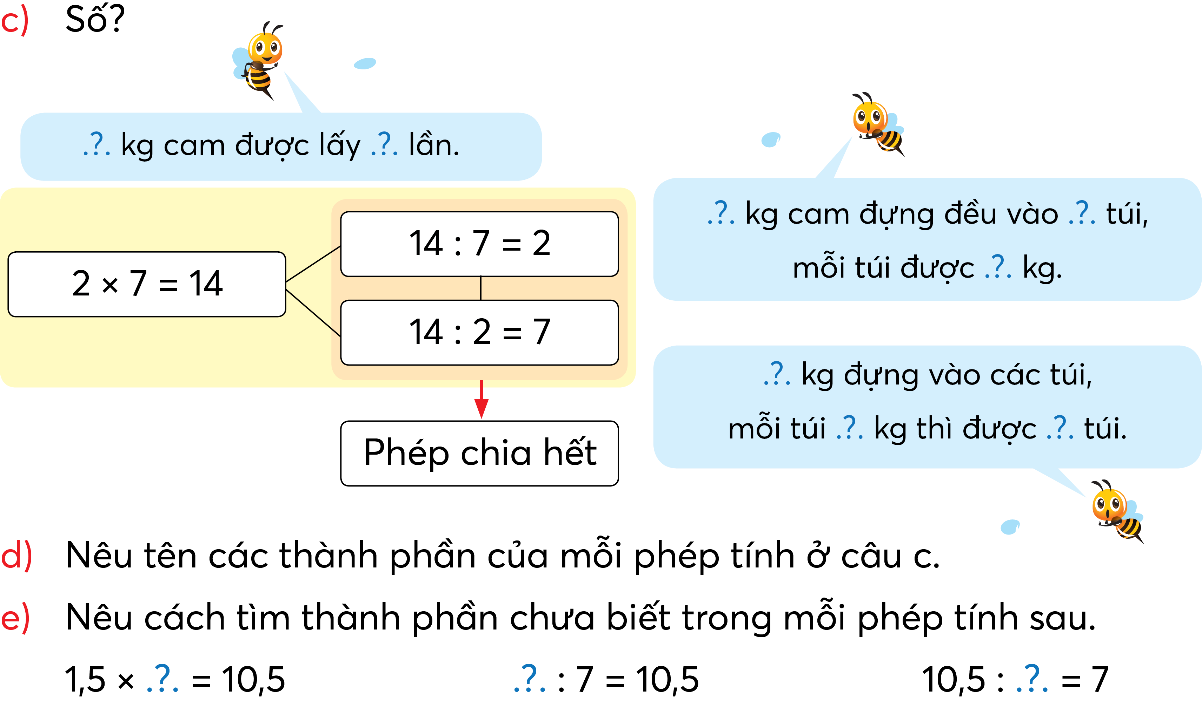

Slide 15
Trình bày

Slide 16
1
Dựa vào hình ảnh dưới đây, thực hiện các yêu cầu.
a) Viết tổng các số hạng bằng nhau để tìm khối lượng cam của 7 túi.
2 kg + 2 kg + 2 kg + 2 kg + 2 kg + 2 kg + 2 kg = 14 kg

Slide 17
1
Dựa vào hình ảnh dưới đây, thực hiện các yêu cầu.
b) Viết phép nhân để tìm khối lượng cam của 7 túi.
2 kg × 7 = 14 kg

Slide 18
2
7
14
7
2
14
2
7

Slide 19
d) Nêu tên các thành phần của mỗi phép tính ở câu c.
SỐ BỊ CHIA
SỐ CHIA
THƯƠNG
THỪA SỐ
TÍCH

Slide 20
e) Nêu cách tìm thành phần chưa biết trong mỗi phép tính sau.
1,5 × .?. = 10,5
.?. : 7 = 10,5
10,5 : .?. = 7
10,5 : 1,5
THỪA SỐ
10,5 × 7
SỐ BỊ CHIA
10,5 : 7
SỐ BỊ CHIA

Slide 21
e) Nêu cách tìm thành phần chưa biết trong mỗi phép tính sau.
1,5 × .?. = 10,5
.?. : 7 = 10,5
10,5 : .?. = 7
7
73,5
1,5

Slide 22
2
a) Số?
Chia đều 78 quyển vở cho 35 bạn, mỗi bạn được .?. quyển, còn dư .?. quyển.
Chia đều 78 quyển vở cho 35 bạn, mỗi bạn được 2 quyển, còn dư 8 quyển.

Slide 23
2
b) Nêu tên các thành phần của phép chia có dư sau.
78 : 35 = 2 (dư 8)
SỐ BỊ CHIA
SỐ CHIA
THƯƠNG
SỐ DƯ

Slide 24
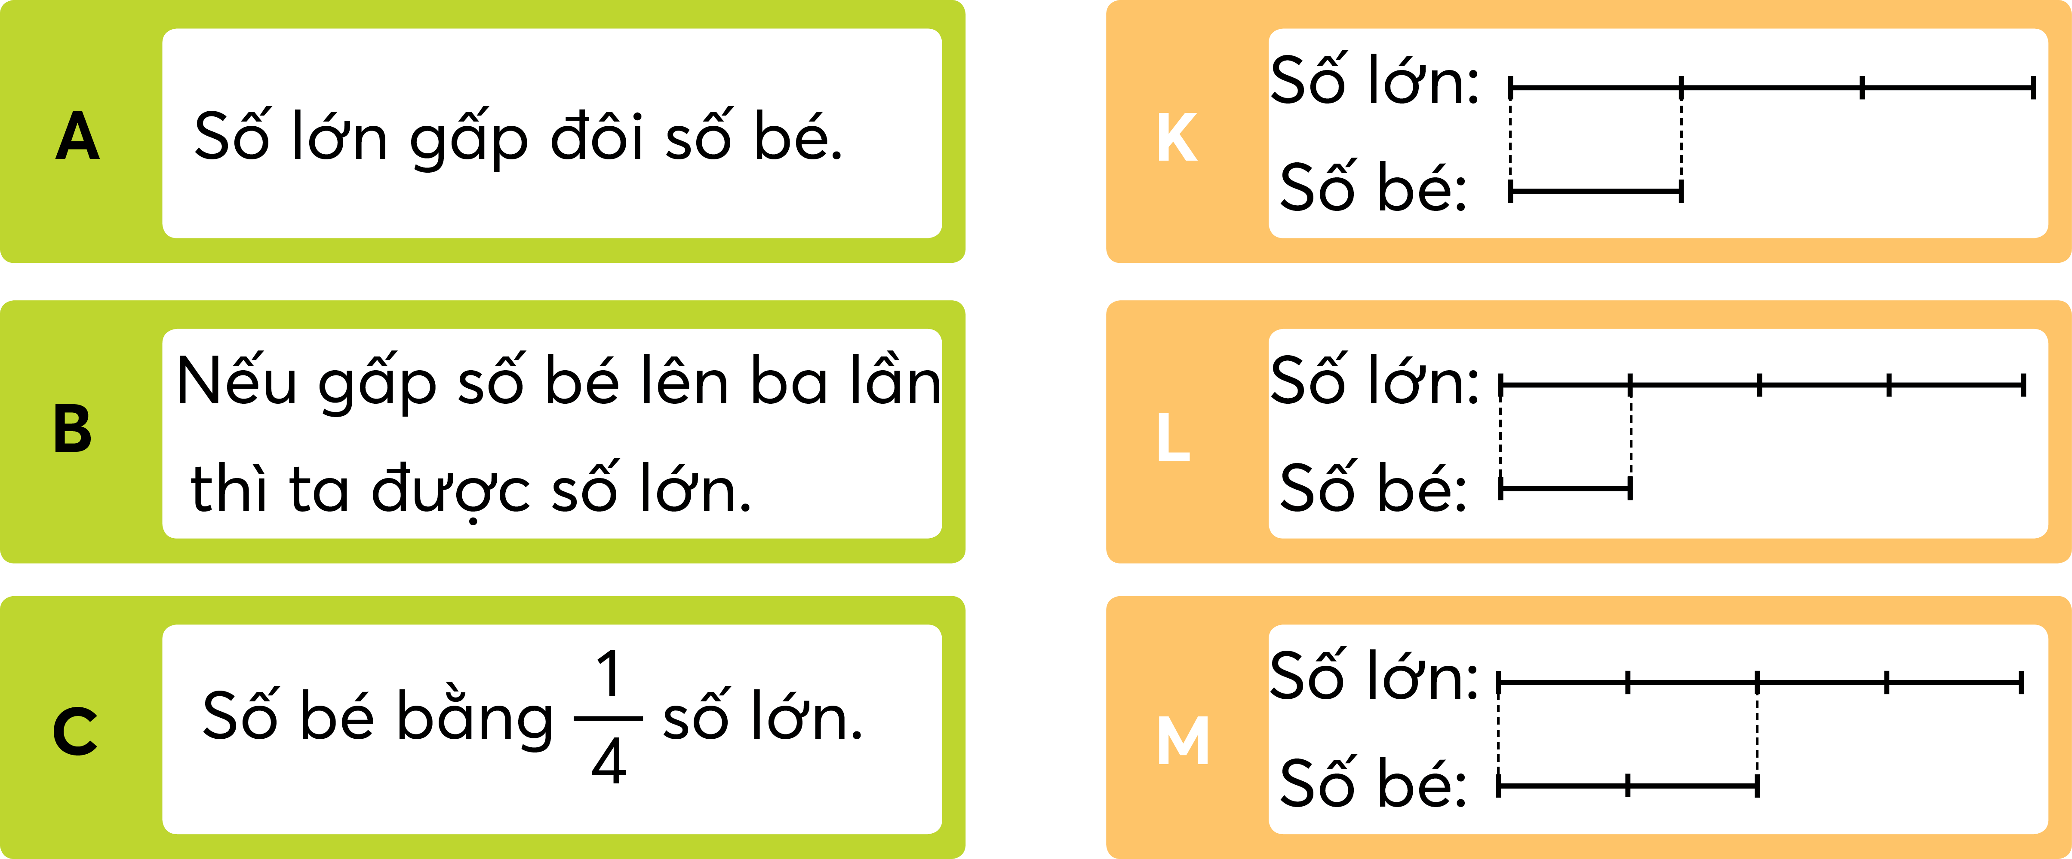
3
Chọn sơ đồ phù hợp với sự liên quan giữa số lớn và số bé.

Slide 25
4
Thay .?. bằng chữ hoặc số thích hợp.
a) Phép nhân các số tự nhiên, phân số, số thập phân đều có các tính chất sau:
– Tính chất giao hoán: a × b = .?. × a
– Tính chất kết hợp: (a × b) × c = a × (.?. × c)
– Nhân một tổng với một số: (a + b) × c = a × c + .?. × c
– Nhân với 1: a × 1 = 1 × .?. = .?.
b) Các phép nhân, phép chia đặc biệt.
a × 0 = 0 × a = .?. a : 1 = .?.
a : .?. = 1 (a khác 0)
0 : b = .?. (b khác 0)
c) Không có phép chia cho số .?.
b
b
b
a
a
0
a
a
0
0

Slide 26
5
Tính nhẩm.
a) 127 × 100 0,83 × 10 5,64 × 1 000
b) 36 000 : 100 4,2 : 10 788 : 1 000

Slide 27
5
a) 127 × 100 = 12 700
0,83 × 10 = 8,3
5,64 × 1 000 = 5 640
b) 36 000 : 100 = 360
4,2 : 10 = 0,42
788 : 1 000 = 0,788

Slide 28
GV GHI DẶN DÒ Ở ĐÂY
GV GHI DẶN DÒ Ở ĐÂY
GV GHI DẶN DÒ Ở ĐÂY
GV GHI DẶN DÒ Ở ĐÂY

